Slide 1
Hipertansiyon ilaçlarının yatma vaktinde alımı yeni başlangıçlı tip 2 diyabet riskini azaltır:
Randomize kontrollü çalışma
Sunum/ Çeviren: As.Dr. N. Emel ELVERİCİ ARDIÇ
Trabzon Kanuni EAH-KTÜ Aile Hekimliği ABD

Slide 2
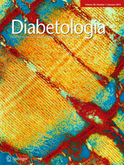
Impact Factor (IF) 2014/2015 ; 6.671
Çalışma İspanya Vigo Üniversitesi Biyoenerji ve Kronobiyoloji labratuvarında çalışan araştırmacılar tarafından yapıldı.
23 Eylül 2015

Slide 3
AMAÇ / HİPOTEZ
Hipertansiyon ilaçlarının günlük total dozlarından 1 veya daha fazlasının yatma vaktinde alınmasının, tüm dozların sabah kalkınca alınmasına oranla yeni başlangıçlı diyabet gelişme riskini azaltıp azaltmadığı araştırıldı.

Slide 4
GİRİŞ
Hipertansiyon genellikle insülin direnci ile birlikte meydana gelir.
Renin anjiotensin aldosteron sisteminin aktivasyonu, anjiotensin 2 ve aldosteron artışı hepatik glikoz salınımına ve insülin duyarlılığında azalmaya neden olur.
Dahası hiperglisemi de serum aldosteron seviyelerini artırır.
RAAS blokajı, kan basıncı düşüşüne ek olarak , bozulmuş glukoz ve insülin toleransını kontrol etmek için etkili bir strateji olabilir.

Slide 5
Gerçekten de birçok büyük ölçekli klinik çalışmada, hipertansif hastalarda anjiotensin reseptör blokörü veya ACE inhibitörü kullanımının yeni başlangıçlı diyabet insidansını azaltabildiği gösterilmiştir.
Heart outcomes prevention evaluation (HOPE) çalışmasında, yatma zamanına ACE inhibitörü ramipril eklenmesi, plaseboya göre sadece kardiyovasküler hastalıktan ölüm, MI ve inme riskini değil aynı zamanda % 34 oranında yeni başlangıçlı diyabet gelişim riskini de anlamlı ölçüde azaltmıştır.
Ancak (DREAM) ramipril ve rosiglitazon ile diyabet azaltma çalışmasında ramiprilin yeni başlangıçlı diyabeti önlemedeki faydası doğrulanamadı.

Slide 6
Hipertansiyonun günün saatlerine ilişkin tedavisinde, sabah- akşam tedavilerinin kan basıncını düşürmedeki etkinlik farkı birçok klinik çalışmada yaygın olarak saptandı.
Özellikle ARB ve ACE inhibitörlerinin gece yatmadan alınmasının, sabah kalkınca alınmasına oranla uykudaki kan basıncı ölçümlerine daha olumlu etkisi tespit edildi.
Bağımsız prospektif çalışmalar, uyku esnasındaki kan basıncı yükselişinin kardiyovasküler hastalıklar ve diyabet için önemli bir risk faktörü olduğunu göstermiştir.

Slide 7
Tedaviyi sabah alan hastalarda, kan basıncı düşürücü ilacın sınıfından bağımsız olarak kardiyovasküler olay riski daha yüksekti.
Dahası ≥ 1 ilacını yatma zamanı alan hastalar arasında, anjiotensin reseptör blokörü kullananlarda diğer sınıf ilaçlara göre kardiyovasküler riskin daha az olduğu ilişkilendirildi .
Ancak, zamanlı hipertansiyon tedavisinin yeni başlangıçlı diyabet riskine etkisi bilinmiyordu.

Slide 8
Bu toplu bulgular bizi 2 hipoteze yönlendirdi (daha önce prospektif olarak incelenmemiş) :
- Hipertansiyon ilaçlarının günlük total dozunun ≥ 1 yatma vaktinde alınması ile olan tedavinin, tüm ilaçların sabah kalkınca alınması ile olan tedaviye oranla, yeni başlangıçlı diyabet gelişimine karşı daha iyi koruyucu etki gösterdiği
- RAAS inhibisyonu , diğer tedavi stratejilerine göre daha üstün olduğu

Slide 9
YÖNTEM/ METOD
MAPEC çalışması (kardiyovasküler olay tahmini için ambulatuar kan basıncı monitörizasyonu) :
Prospektif, randomize, açık etiketli, kör çalışma,
2000-2007 yılları arasında, 18 yaş üstünde günlük rutin aktivitelerinde ve gece uykularında olan örneklerle çalışma oluşturuldu.
Katılımcıları çalışmaya dahil etme kriterleri:
- Kan basıncı düşürücü ilaçlarını kalkınca aldıklarında normotansif olanlar yada tedaviye dirençli olanlar

Slide 10
Katılımcıları çalışma dışı bırakma kriterleri :
- Gebelik
- Madde kötüye kullanımı öyküsü
- Gece şiftinde çalışan işçiler
- AIDS
- Tip 1 DM
- Sekonder hipertansiyon
- KVH ( unstabl anjina pectoris, yaşamı tekdit eden aritmi)
- Nefropati, grade 3-4 retinopati
- Ambulatuar kan basıncı monitörüzasyonuna intolerans
- İletişim yetersizliği

Slide 11
Çalışma 2012 diyabeti olmayan hipertansif hasta ile yapıldı (976 erkek , 1036 kadın, 52,7 ± 13,6 yaşlarında ).
Çalışmanın major hedefi : Kan basıncı düşürücü ilaçların tedavi zamanı rejimlerinin kardiovasküler hastalık, yeni başlangıçlı diyabet, kronik böbrek yetmezliği üzerine etkinliğini belirlemek.
Hastalar bir bilgisayar tarafından rastgele oluşturulan ayırma tablosu kullanılarak tüm hipertansiyon ilaçlarını uyanınca alanlar veya günlük total doz ilacın ≥ 1 yatma zamanında alanlar olarak randomize edildi.

Slide 12
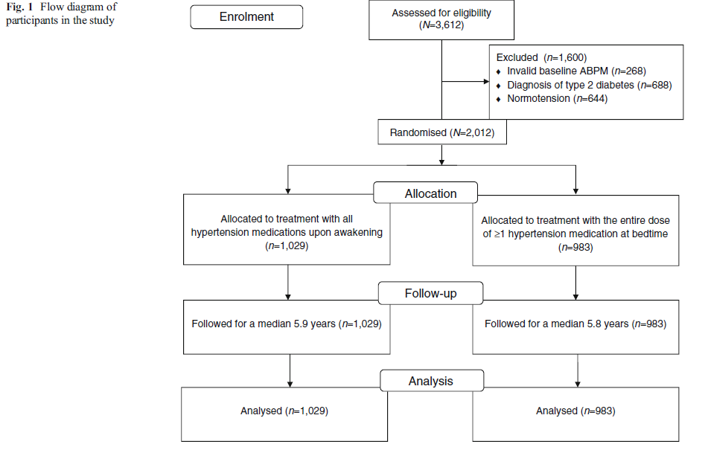

Slide 13
Hipertansiyon, güncel ambulatuar kan basıncı monitörizasyon kriterlerine göre tanımlandı ( örneğin uyanış SKB/DKB ortalaması ≥ 135/85 mmHG veya uykuda SKB/DKB ortalaması ≥ 120/70 mmHG )
Yeni başlangıçlı diyabet, 3 ay arayla en az 2 değerlendirmede açlık gukozunun ≥ 7.0 mmol/l olması ile tanımlandı
Katılımcıların hiçbiri çalışma esnasında glukoz düşürücü tedavi almıyordu.

Slide 14
Sonuçların tekrarlanabilirliğini güçlendirmek için 48 saat mönitorizasyon seçildi (Ortalama kan basıncı değerleri ve uykuya dalma ile ABPM bağlantılı takip).
Katılılımcılar minimal sınırlayan aktiviteleri ile beraber eğitimliydiler. Dolayısı ile benzer aktivite ve dinlenme planı ile gündüz uykusundan sakınma tutumu gösterdiler.
Tavsiye edilen önerilerin tutulması ile takipte 2 saatin üstünde kayıt eksiği varsa veya 2 günlük monitörizasyon esnasında dinlenme ve aktivite zamanlamasında düzensizlik varsa ya da gece uykusu 6 saatten az/ 12 saatten fazla ise bulgular geçersiz sayılıp aynı hafta ABPM tekrar edildi.

Slide 15
Tüm hastalar her 48 saat süresince fiziksel aktivitenin derecesinin kayıt edilmesi için dominant el bileğine takılı aktigraf ile idi. Böylece kişisel ABP verileri doğrulandı
Katılımcıların antekübital venden sabah 08-09.00 arası 1 gece süren açlık sonrası kanları alındı, 48 saatlik seansın ilk 24 saati içinde idrarları toplandı ve analizleri yapıldı.
Her 48 saatlik seans başlamadan önce aynı katılımcıların 10 dakikalık istirahat sonrası 6 ardışık kan basıncı kontrolü farklı cihazlarla kontrol edildi.

Slide 16
İSTATİSTİK
ABPM profilleri, ölçüm yanlışlıkları ve dışlama kriterleri basit kriterlere göre düzenlendi.
SKB 250 mmHg üzeri ve 70 mmhg altı, DKB 150 mmHg üzeri ve 40 mmHg altı, nabız basıncı 150 mmHg üzeri ve 20 mmHg altı olan değerler otomatik dışlandı.
Demografik ve klinik karakteristiklerine göre iki grup şeklinde karşılaştırıldı.
Devam eden değişkenler için t test yada nonparametrik x ² (kikare) kullanıldı.
Survey analizi için Kaplan-Meier Testi ile yapıldı ve Montel Longrank testi ile karşılaştırıldı.

Slide 17
Demografik özellikler, laboratuvar bulguları ve AKB ortalamaları
İki grup arasında metabolik sendrom, obstruktif uyku apne sendromu, anemi, kardiyovasküler hastalıklar, obezite ve tüm artropometrik değişkenler eşdeğer yaygınlıktaydı.
Tedavi için kullanılmış ilaçların sayıları ve sınıfları da iki grup arasında eşitlenmişti.
5,9 yıllık takip sırasında 171 katılımcıda tip 2 diyabet gelişti.

Slide 18
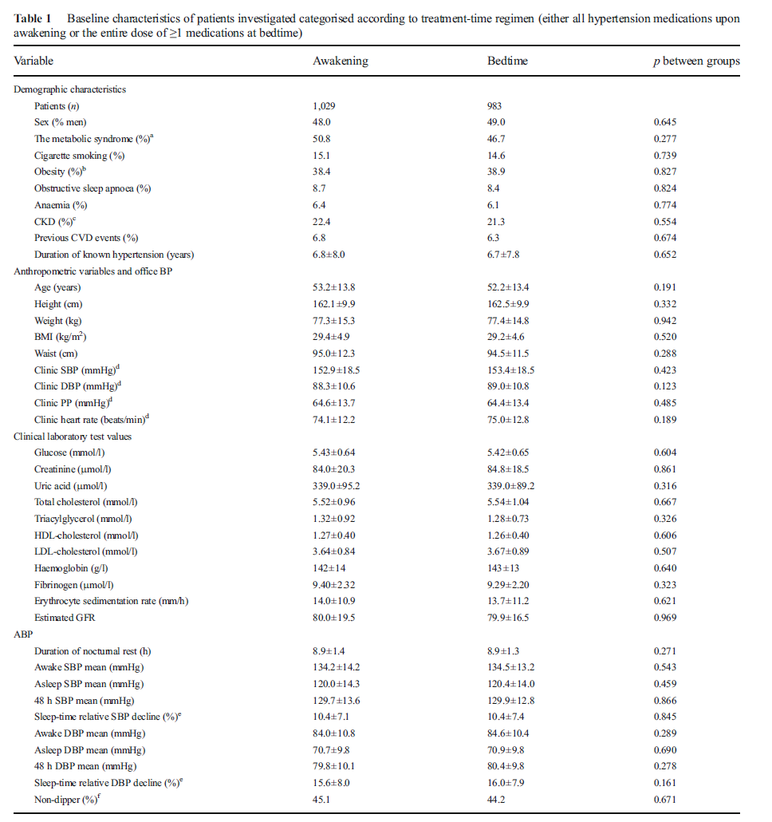

Slide 19
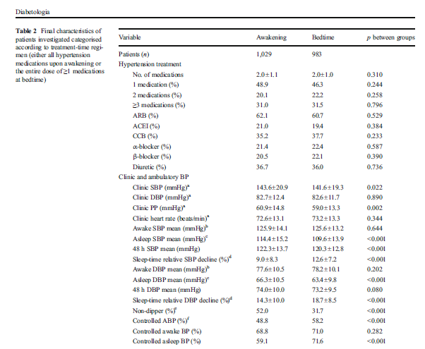

Slide 20
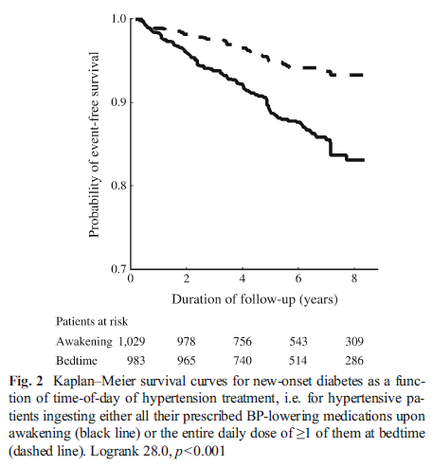

Slide 21
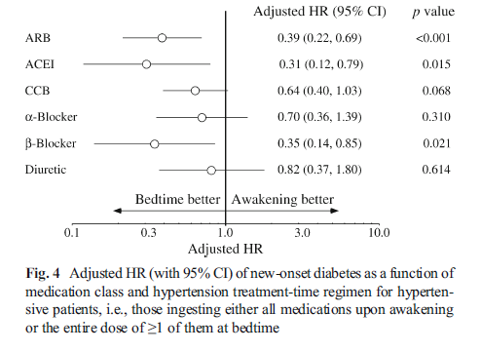
Notes:
HR:hazard ratio : 1 risk bakımından fark yok

Slide 22
TARTIŞMA
Prospektif kontrollü başka yerde yapılmış çalışmalarda uyku vaktinde HT ilaç alımı en etkin maliyetli, en basit ve en uygun strateji olarak uykuda kan basıncını düşürdüğü gösterildi.
HOPE ve DREAM çalışmaları bunun örnekleri.
Çalışmanın sınırlayıcı özellikleri;
Tek merkezli olması ve diğer etnik guruplarda doğrulamaya ihtiyaç duyulması idi.
Çalışmanın kuvvetli yönleri ise;

Slide 23
Sistematik periyodik tabanlı çalışma,
Sadece ABP ölçümleri içeren HT tanımlaması,
Terapötik müdahale,takip süresince ABP kontrolüne göre reçeteyi değiştirebileceği,
İki grupta randomizasyon yapılması dinlenme-aktivite siklusu gibi senkronizasyonların dökümante edilmesi ile, 24 saat içinde RAAS ve kan basıncı paternleri tahmin edilebilir.

Slide 24
Sonuç karara göre:
Diyabeti olmayan hipertansif hastalar prospektif olarak değerlendirildiğinde;günlük total dozun ≥ 1 kan basıncı düşürücü ilacın yatma zamanı kullanımı ile tüm ilaçların sabah kalkınca alımı karşılaştırıldı.
Yatma zamanı alanlarda :
Ambulatuar kan basıncı kontrolleri önemli oranda iyi(uykuda kan basıncında önemli azalma).
Yeni başlangıçlı diyabet gelişme riskini azalttı.

